Slide 1
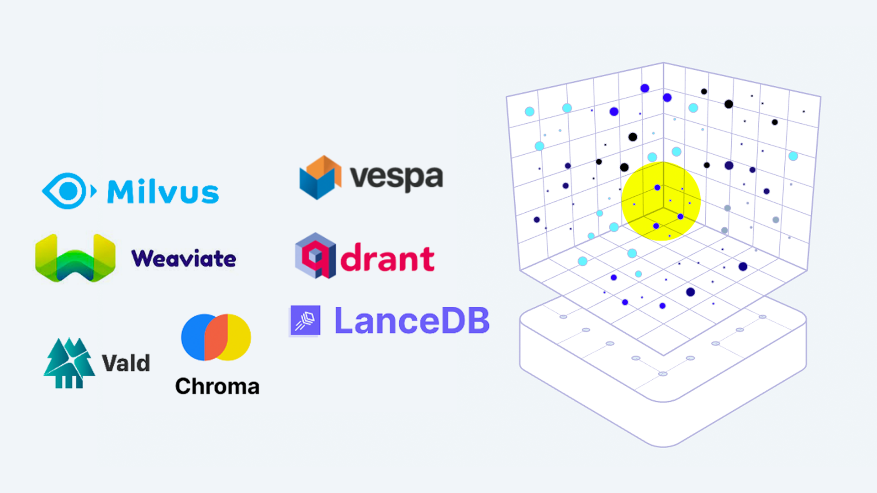

大模型系列 – 数据处理
向量数据库架构
ZOMI

Slide 2
大模型业务全流程
数据 & 模型算法
模型训练 & 微调
模型验证 & 推理部署
2. 数据处理
4. 模型训练
6. 模型微调
7. 模型验证
开源
数据
数据
预处理
向量
数据库
混合精度
梯度检查
梯度累积
…
全参微调
下游
任务
测评
标准
bench
mark
3. 模型算法
5. 分布式并行
低参微调
8. 推理与智能体
LLM模型
架构
多模态
一切皆Tokens
训练集群稳定性
指令微调
量化
压缩
推理
加速
9. Agent
智能体
1. AI 集群建设
计算、存储、网络
AI 集群机房建设
AI 集群上线与运维
集群算力准备

Slide 3
大模型系列 – 数据处理之向量数据库
具体内容
分布式加速库：业界常用分布式加速库
DeepSpeed 特性：Zero系列并行特性
Megatron 特性：PTD并行特性
DeepSpeed 的昇腾迁移：
Megatron-LM 的昇腾迁移：
AscendSpeed 前移 Qwen 72B：

Slide 4
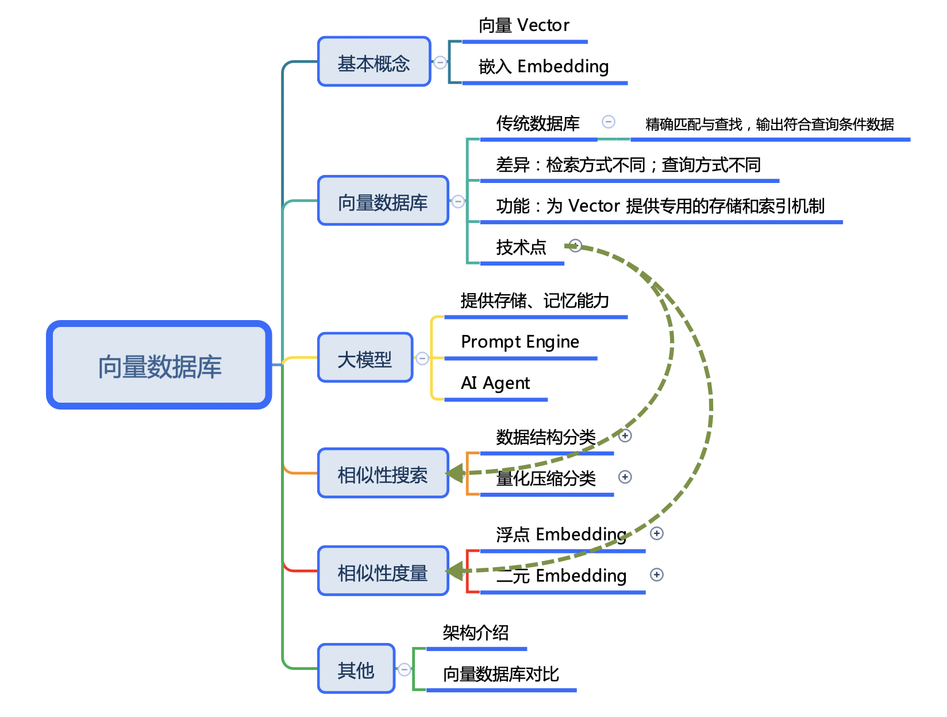
大模型系列 – 数据处理之向量数据库

